Slide 1
Box Racer
가상현실게임 기말프로젝트
형식 | 기말프로젝트 제작보고서
참여자 | 박성경 | 2010180020
 | 정하경 | 2010180046
연락처 | 010.6367.3986 [정하경]
제출일 | 2014년 12월 03일

Slide 2
01
01 게임 소개
Chapter
02
01 게임 특징 02 개발환경
03
01 게임 소개
1/12

Slide 3
Chpter 1 01 게임소개
게임 장르 | 3D 레이싱게임
타겟 유저 | 단순 플레이를 원하는 모든 연령
플랫폼 | PC, oculus rift
권장최소사양 | intel i5
 | NIVADA GeForce GTX 660
 | Window7 이상
2/12

Slide 4
Chpter 1 01 게임소개
Oculus HMD 3D 레이싱게임
Box Racer
장애물을 직접 배치하는 새로운 레이싱게임
3/12

Slide 5

Chpter 2 01 게임특징
➊ 오큘러스 리프트를 사용하여 게임 개발
➋ 원격현실감, 혼합현실감을 살린 플레이 가능
➌ 가상현실 환경을 구현해봄으로써 미래지향적 게임환경을 경험
4/12

Slide 6
Chpter 2 02 개발환경
Oculus rift
openGL
visual Studio
3d Max
5/12

Slide 7
Chpter 3 01 게임소개
사용자가 맵툴을 이용해서 직접 맵을 만들며,
다양한 게임환경을 제작할 수 있다.
6/12

Slide 8
Chpter 3 01 게임소개
바운딩박스의 좌표값을 받아 충돌을 확인한다.
7/12

Slide 9
Chpter 3 01 게임소개
경사면을 내려오며 장애물을 피한다
8/12

Slide 10
Chpter 3 01 게임소개
이동시 배치한 장애물과 충돌하면 날라간다.
9/12

Slide 11
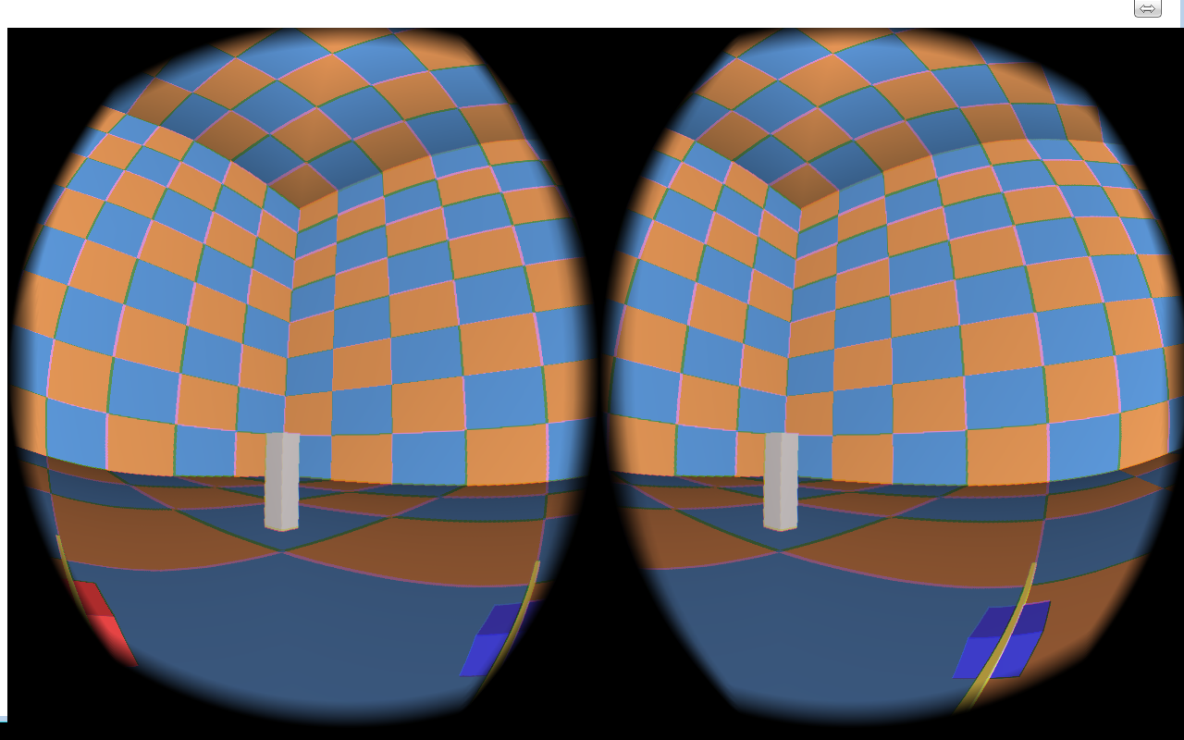
Chpter 3 01 게임소개
오큘러스 리프트를 이용해서 게임을 체험할 수 있다.
10/12

Slide 12
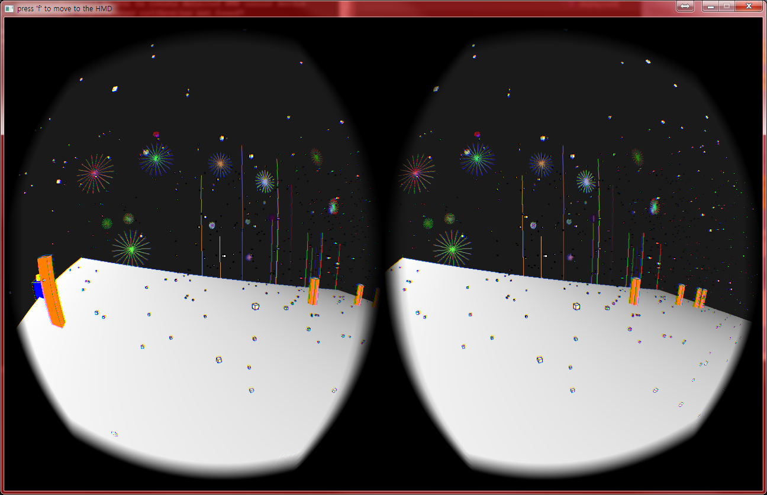
Chpter 3 01 게임소개
오큘러스 리프트를 이용해서 게임을 체험할 수 있다.
11/12

Slide 13
감사합니다

